Slide 1
La mission de femmes d'église unies » (UCW)est d'aimer Dieu; favoriser l'engagement chrétien, la fidélité et la spiritualité. Promouvoir le respect et l'amour pour toute la création de Dieu

Slide 2
En tant qu'UCW, nous espérons fournir des idées cette année
Une Vie De Disciple Dynamique prévoyons d'organiser un événement cette année, espérons-le en personne et en utilisant Zoom afin que nous puissions atteindre autant de personnes que possible, donc si vous connaissez un bâtiment où nous pouvons nous rencontrer qui a accès à Internet et pourrait être disponible J'apprécierais avoir de vos nouvelles. Mon Couriel est valerienicksonucw1@gmail.com

Slide 3
Anniversaires
Le 25e anniversaire ‘’Appelé à répondre" a eu lieu en 1987 à l'Université de Waterloo
https://www.youtube.com/watch?v=v_Fht6V_BvE
Le 35e anniversaire ’’Réjouis-toi et risque’’ a eu lieu en 1997 à l'Université McMaster, Hamilton, Ontario
(Il n'y avait pas de You Tube pour cette année)

Slide 4
Anniversaires
Le 40e anniversaire ‘’Cote à cote’’ a eu lieu en 2002 à Winnipeg, au Manitoba
https://www.youtube.com/watch?v=mvY8SacrTHs
Le 45e anniversaire ‘Nous sommes un’’a eu lieu en 2007 à Corner Brook, Terre-Neuve/ Labrador
https://www.youtube.com/watch?v=kF5Ongpe2fI

Slide 5
Anniversaires
Le 50e anniversaire ‘’Notre tapisserie 'amour’’ a eu lieu en 2012 à Ancaster, en Ontario
https://www.youtube.com/watch?v=Nwy0Nh8IivE
Le 55e anniversaire ‘’Célébrer l'esprit’’ a eu lieu en 2017 à Vancouver, en Colombie-Britannique
http://bit.ly/2jtfo80

Slide 6
Celebrations
Le 60e anniversaire "Continuer dans l'espoir" est prévu pour 2022 à Sydney, en Nouvelle-Écosse
Il y a actuellement 250 femmes inscrites pour y assister et 5 d'entre elles sont de notre région.

Slide 7
UCW Projets
• Éducation des femmes et des filles - Zambie

Slide 8
Projets UCW
Éducation des femmes et des filles – Zambie Ce projet a commencé au 50e anniversaire et s'est poursuivi jusqu'au 55e anniversaire Un montant de plus de 268K$ ​​a été amassé pour ce projet

Slide 9
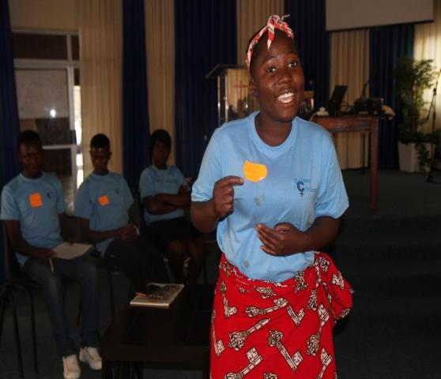
UCW Projets
Femmes pour le changement - Zambie

Slide 10
Projets UCW
Le projet actuel est Femmes pour le changement – Zambie
Ce projet a commencé après le 55e anniversaire et se poursuivra jusqu'à la célébration du 60e anniversaire cette année.

Slide 11
UCW – M&S

Slide 12
M&S
L'UCW a travaillé et soutenu la Mission et le Service de l'Église Unie depuis qu'elle existe et continue de le faire
Les derniers chiffres que j'ai reçus sont pour 2020 et l'UCW de cette région a fait don de 6400 $ à M&S

